Slide 1
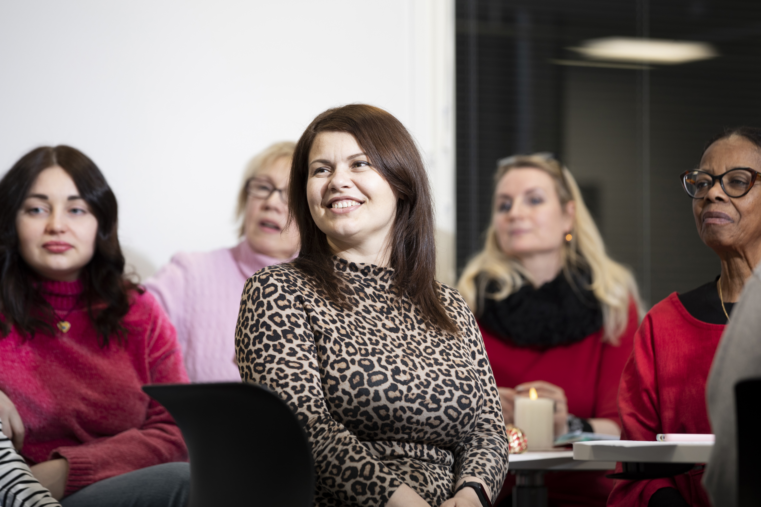

Lär dig svenska i trevligt sällskap
Foto: Suvi Elo
Finlands Röda Kors
I Röda Korsets språkklubb övar man sig i att använda svenska i vardagen i glatt sällskap. I klubben diskuterar frivilliga med dem som lär sig språket om vanliga saker och hjälper vid behov till med hemuppgifter i svenska. Klubbarna kan vara ett stöd till de språkkurser som myndigheterna erbjuder.
Man kan ha ett tema för träffarna eller deltagarna kan dela in sig i grupper och diskutera med de frivilliga.
Tid och plats: xx.xx.xxxx
Kontaktperson: xxxx, telefonnummer, e-post
Välkommen!
Arrangör Finlands Röda Kors avdelning xx

Slide 2
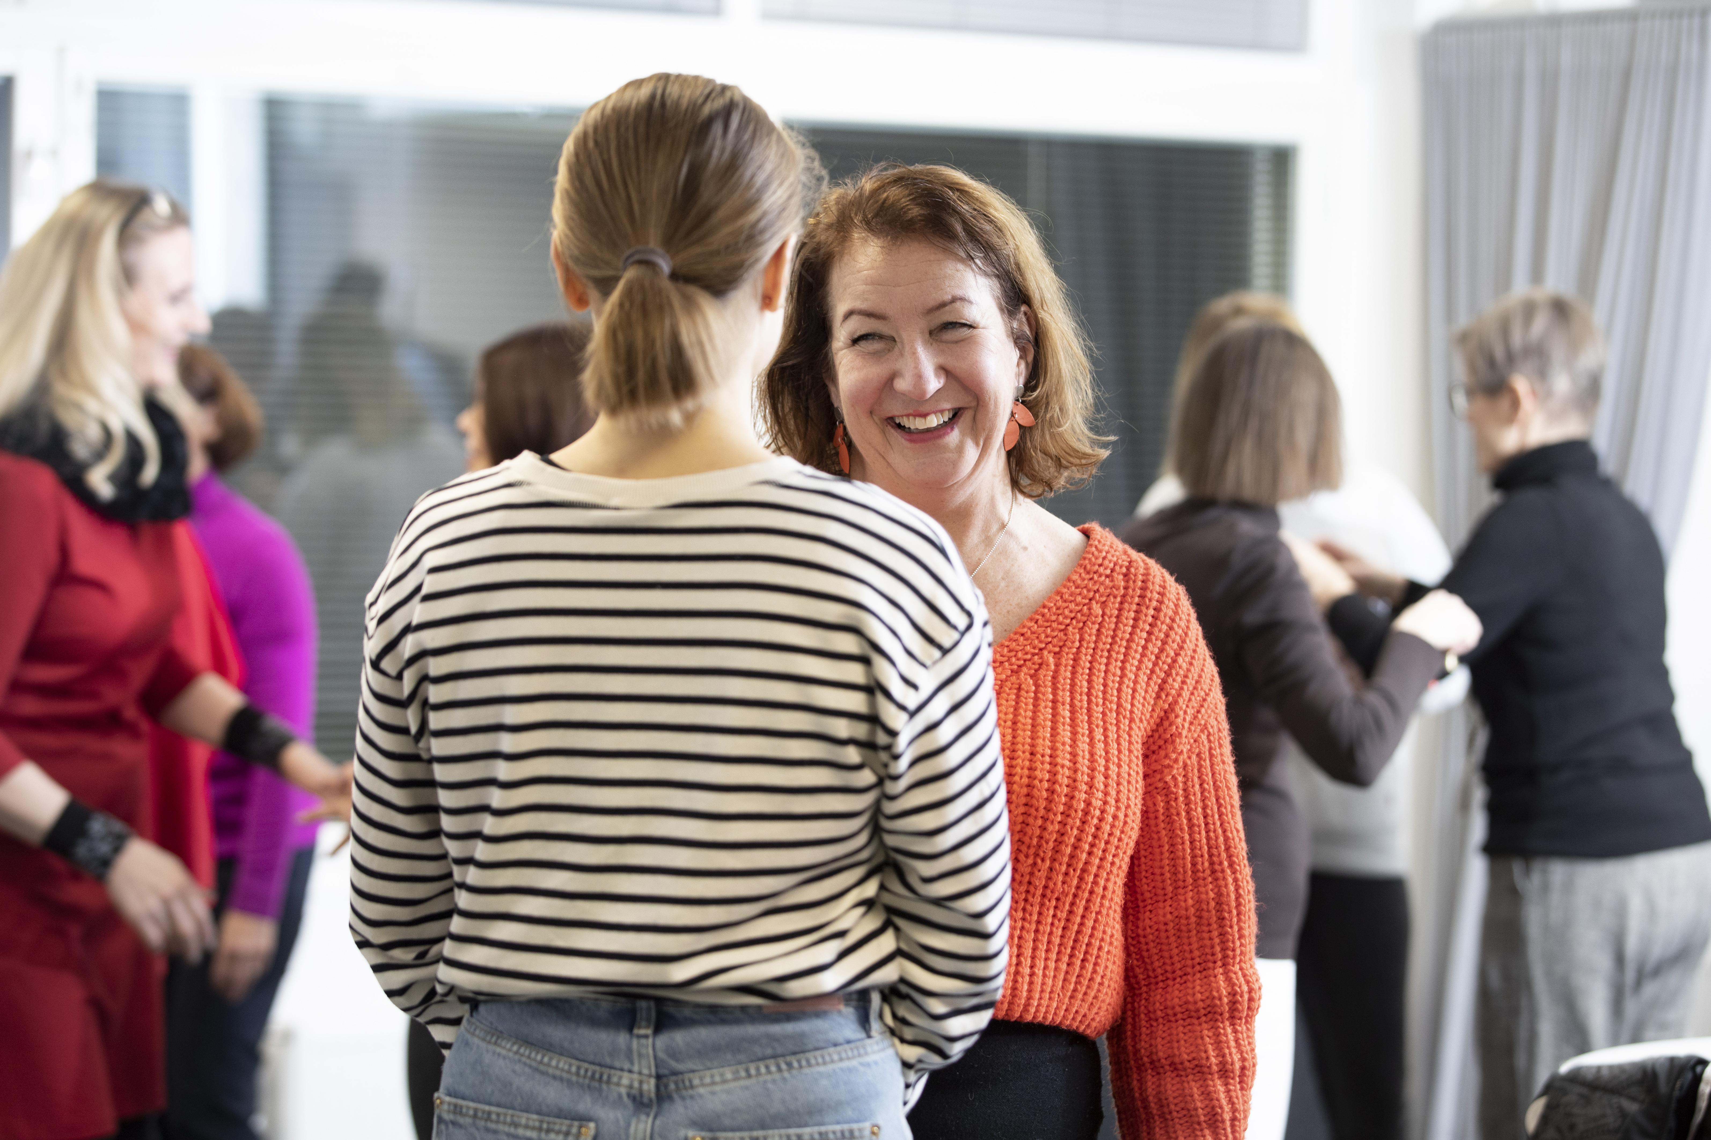
Hjälp invandrare att lära sig svenska
Foto: Suvi Elo
Finlands Röda Kors
I Röda Korsets språkklubbar övas vardagsspråk i trevligt sällskap. Språkklubbens handledare måste inte vara lärare till yrket. Det räcker med att man vill diskutera olika saker på svenska. En del av deltagarna vill också ha hjälp med hemuppgifter i svenska.
Man kan ha ett gemensamt tema för träffarna eller deltagarna kan dela in sig i grupper och diskutera. Språkklubbarna kan vara på ett bibliotek eller i en annan offentlig lokal. Kom med i den viktiga frivilligverksamheten i glatt sällskap!
Anmäl dig som frivillig i Oma Röda Korset eller kontakta oss!
Kontaktuppgifter: XXXXX

